Slide 1
Центр развития потребительского рынка бизнес-школы СКОЛКОВО
Текущее состояние теневого рынка алкогольной продукции
24 декабря 2021, г. Москва

Slide 2
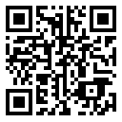
Общая информация
Подробнее о нас:
Центр развития потребительского рынка – подразделение Московской школы управления СКОЛКОВО.
Направления деятельности:
Комплексная экспертиза
Исследования и аналитика
Отраслевые и межотраслевые диалоги
Исследования Центра:
Теневой рынок алкогольной продукции: структура, тенденции, последствия (совместно с ЦСП «Платформа»), 2019.
Основные формы нелегального рынка пивоваренной продукции и инструменты борьбы с ним, 2020.
Определение фактического влияния дополнительных региональных ограничений розничной продажи алкогольной продукции, 2020.
Продовольственные потери и органических отходы на потребительском рынке РФ (совместно с ЦСП «Платформа»), 2019.
Определение наиболее эффективных путей преодоления 2020 г. трансграничных барьеров на пространстве ЕАЭС с помощью цифровой маркировки и прослеживаемости движения товаров, 2020.
Дистанционная торговля алкогольной продукцией и её влияние на рынок электронной коммерции, 2021.
2

Slide 3
Об исследовании
Цель исследования
Изучение состояния, динамики, последствий существования теневого рынка алкогольной продукции в период с 2019 года по настоящее время
Объект исследования
Теневой рынок алкогольной продукции Российской Федерации
Предмет исследования
Риски и последствия существования теневого рынка АП РФ
Источники данных:
Экспертные интервью
Исследования ЛЭСИ ВШЭ, ЦРПР и др.
Открытые источники данных:
База данных Федеральной службы государственной статистики (Росстат);
Единая межведомственная информационно-статистическая система (ЕМИСС);
База данных Федеральной таможенной службы РФ;
База данных Федерального казначейства РФ;
База данных Генеральной прокуратуры РФ;
База данных Верховного суда РФ;
База данных Федеральной налоговой службы РФ;
Информационная система СПАРК;
Российский мониторинг экономического положения и здоровья населения НИУ ВШЭ (РМЭЗ НИУ ВШЭ);
База данных UN Comtrade.

Slide 4
Текущее состояние рынка алкогольной продукции
Фон: снижение покупательной способности, падение доходов населения, рост потребительских цен, пандемия COVID-19
Последние 3 года на легальном рынке алкогольной продукции:
Снижение потребления алкогольной продукции, наблюдавшееся на протяжении последних 10 лет замедлилось и окончательно остановилось в 2020 году
Производство крепкой АП упало, а продажи выросли
Производство и продажи пива выросли
Производство вина упало, продажи выросли
Продолжается ужесточение регулирования: рост акцизов, МРЦ; наряду с ростом себестоимости производства
Общий объем потребления алкогольной продукции в 2020 г. вырос на 2,7% после многолетнего падения и составил 7,6 л чистого спирта на душу населения (в 2019г. – 7,4 л)
Косвенные показатели потребления также свидетельствуют о росте потребления алкогольной продукции:
Число смертей, связанных со злоупотреблениям алкоголя выросло на 6,3%
Рост поисковых запросов на онлайн-продажу алкогольной продукции в 2 раза
Рост выручки производителей самогонных аппаратов на 7%
Число осужденных по уголовным статьям, связанным с незаконным производством алкогольной продукции выросло на 8%
В рамках исследования проверялась гипотеза о росте теневого рынка алкогольной продукции в 2020-2021 годах
Notes:
увеличилось число смертей от причин, связанных со злоупотреблением алкогольной продукции, рекордно выросло количество поисковых запросов на покупку самогонных аппаратов в Интернете, продолжает расти спрос на дистанционную покупку алкогольной продукции

Slide 5
Тенденции легального рынка алкогольной продукции 2019-2021 гг.
Рост акцизов на крепкую АП до 566 руб. (+ 8%), на вино – до 32 руб. (+78%), на пиво – до 23 руб. (+10%)
Рост минимальной розничной цены на 0,5 л водки на 13% до 243 руб., на игристое вино на 3% до 169 руб. за 0,75 л
Себестоимость водки года выросла на 8,5% в 2020 г., вина – на 4,7%, пива – на 3,8% – экспертные оценки
Таким образом, выросла конечная стоимость легальной продукции
Рост акцизов
Рост минимальной розничной цены

Slide 6
Сравнение себестоимости и МРЦ алкогольной продукции
Производственная себестоимость | МРЦ (по закону) | Возможная цена продажи на теневом рынке исходя из предпосылки о 100% рентабельности
Водка
48,6 руб. за 0,5 л водки | 243 руб. за 0,5 л | 0,5 л водки – 97,2 руб.
Игристое вино (отечественное)
77 руб. за 0,75 л игристого вина | 169 руб. за 0,75 л | 0,75 л игристого вина– более 154 руб.
Пиво
54,5 руб. за л пива | Минимально возможная рентабельная цена – 95 руб. | 1 л пива – 109 руб.

Slide 7
Объем производства и розничных продаж на крепкую алкогольную продукцию,
МРЦ на водку и коньяк, 2012–2020 гг.
(Источник: Росстат, ФНС, РАР)

Slide 8
Объем производства и розничных продаж винодельческой продукции, 2012–2020 гг.
(Источник: Росстат, ФНС, РАР)

Slide 9
Объем производства и розничных продаж пива
(включая напитки, изготавливаемые на основе пива), 2012–2020 гг.
(Источник: Росстат, ФНС, РАР)

Slide 10
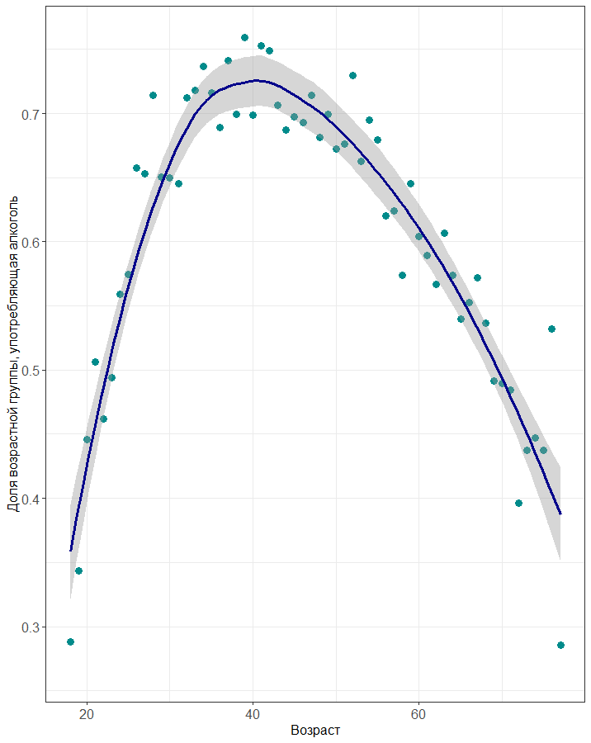
Тенденции в потреблении алкогольной продукции
Меняется структура потребления (По данным опроса РМЭЗ ВШЭ):
Выросла доля потребляющих пиво (+4 п.п., до 54%), в основном за счет молодежи (+8 п.п. до 71% ) 18-35 лет
Основное ядро потребителей крепкой АП по-прежнему находится в возрастной группе 35-55 лет и старше
Доля потребляющих водку: 35-44 остается стабильной, 45-54 лет выросла на 11 п.п. до 40%, 55 лет и старше выросла на 20 п.п. до 45% в основном за счет смещения выбора в сторону более дешевой продукции
Потребление вина остается на стабильном уровне
Вывод:, структура потребления сильно зависит от возраста и от уровня дохода потребителя

Slide 11
Факторы, способствующие росту теневого рынка
Падение доходов населения (на 12% в 2020 г.) на фоне общего роста цен. Усиление тенденции к экономии
Высокая маржинальность производства нелегальной крепкой алкогольной продукции (водки)
Высокая стоимость легального алкоголя в сравнении с нелегальным
Локализация потребления – неконтролируемый рост популярности магазинов у дома, баров «наливаек». Рост спроса на интернет-продажу АП в интернете (Group IB, 2020: объем интернет продаж АП – 2,5 млрд руб., экспертные оценки – 11 млрд руб.
Сохраняющийся спрос на покупку алкогольной продукции в ночное время (с нарушением ограничений по времени и месту продажи)
Ненадлежащий контроль за оборотом сырья для изготовления алкогольной и спиртосодержащей продукции
Дополнительные регуляторные меры в отношении легальных производителей АП
Недостаточная осведомленность граждан о нелегальной алкогольной продукции

Slide 12
Косвенные показатели нелегального рынка алкогольной продукции
Смертность от причин, связанных со злоупотреблением алкоголя выросла на 6,3% за 2020 год
Поисковые запросы в Интернете
Увеличение поисковых запросов на доставку АП в «Google» в 2 раза в марте 2020 года
Количество поисковых запросов «доставка алкоголя» в «Яндекс» ежемесячно – 134 тыс. в 2021 году.
Количество поисковых запросов «алкоголь круглосуточно» в «Яндекс» ежемесячно – 54 тыс. в 2021 году
Продажи самогонных аппаратов
Выручка от продажи самогонных аппаратов за 2020 год выросла на 7% за 2020 год
Количество поисковых запросов «самогонный аппарат купить» в «Яндекс» ежемесячно – 128 тыс. в 2021 году, ноябрь 2021 – 186 тыс.
Судебные дела и контрольно-надзорные мероприятия
Количество осужденных за незаконное производство АП выросло на 8,3% за 2020 год
Темп снижения числа преступлений, совершенных в состоянии алкогольного опьянения замедлился

Slide 13
Объем нелегального рынка алкогольной продукции
Весь рынок
(% от потребления)
ВОЗ: 2019: 30%
Анализ сточных вод: 34%
Экспертные оценки: 10-30%
Методика Минздрава, 2020: 26%
Продажи в интернете
(% от потребления)
Group IB, 2019: 2,5%
Экспертные оценки, 2019: 11%
Винодельческая продукция
(% от потребления)
Экспертные оценки: 0,5%
Балансовый метод, 2020: :11%
Крепкий алкоголь
(% от потребления)
НИУ ВШЭ, 2015: 59%
В.И. Дробиз, 2019: 40%
И.Б. Косарев, 2019: 27%
Экспертные оценки: 10-30%
Методика Минздрава, 2020: 44%
Балансовый метод, 2020: :16%
Пивоваренная продукция
(% от потребления)
НИУ ВШЭ, 2017: 10%
Центр развития потребительского рынка, 2019: 3–6,5%
НИУ ВШЭ, 2021: 14%
Экспертные оценки: 4,4%
Балансовый метод, 2020: 7%

Slide 14
Последствия существования нелегального рынка алкогольной продукции
Для экономики и государства
Для демографического состояния страны
Для общества в целом
Для бизнеса
Рост коррупции и преступности
Недополучение акцизов
Недополучение прямых налогов, социальных отчислений и косвенных налогов
Смертность от алкоголь=ассоциированных последствий
Снижение качества человеческого капитала
Проблема социального сиротства из-за алкоголизма родителей
Повышение криминогенной обстановки и сокращение уровня безопасности населения
Повышение ценовой и физической доступности алкогольной продукции
Нарушение прав потребителей на получение полной информации о товаре, на приобретение качественной и безопасной продукции
Экономические потери из-за снижения спроса на легальную продукцию
Репутационные потери легальных производителей
Риски дополнительного регулирования

Slide 15
Действующие меры по борьбе с незаконной алкогольной продукцией
Наряду с мерами, осуществляемыми ФОИВ, контрольно-надзорными, правоохранительными органами:
Большинство экспертов отмечают ЕГАИС как эффективную систему противодействия нелегальному производству и обороту АП
Критике со стороны экспертного сообщества подверглись фискальные меры, создающие неравные условия между легальными и нелегальными производителями
Ввиду того, что нелегальная продажа алкогольной продукции находится в той зоне, которая недоступна контролирующим органам с точки зрения оценок и мониторинга ситуации, по мнению экспертов, более эффективными могут быть меры, направленные на обеление рынка
«ЕГАИС позволил разделить рынок на черный и белый, ликвидировав серую зону»
(Эксперт от торговли)

Slide 16
Предложения и рекомендации по совершенствованию регуляторных мер
Разработка комплексной методики оценки нелегального производства и оборота алкогольной продукции;
Продолжение диалога по совершенствованию регуляторных мер в рамках регуляторной гильотины;
Либерализация торговли алкогольной продукцией в рознице
Снятие запрета на дистанционную продажу алкогольной продукции
Устранение лазеек в законодательстве с целью запрета тех форматов торговли, поддерживающих теневой рынка (борьба с «наливайками)
Создание благоприятных конкурентных условий для добросовестных, легальных участников рынка в сравнении с нелегальными
Контроль за оборотом тары, в частности маркировка бутылок на заводе
Контроль за оборотом и производством метанола (лицензирование, контроль логистики и хранения, корректная маркировка как опасного вещества);
Появление стратегического видения развития отрасли, обозначение приоритетов государственной политики в этой области.

Slide 17
Спасибо за внимание!

